Slide 1



兒少保護案件之精準派案
2018夏 資料英雄
2018/10/28

Slide 2
01
Team Introduction
02
Problem Statement
CONTENTS
03
Analysis Methods
04
Data Lists
05
Findings
06
Conclusions

Slide 3
Team Introduction
01

Slide 4
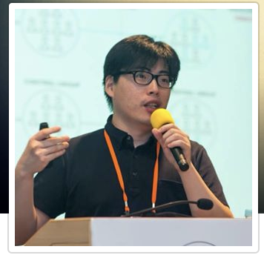
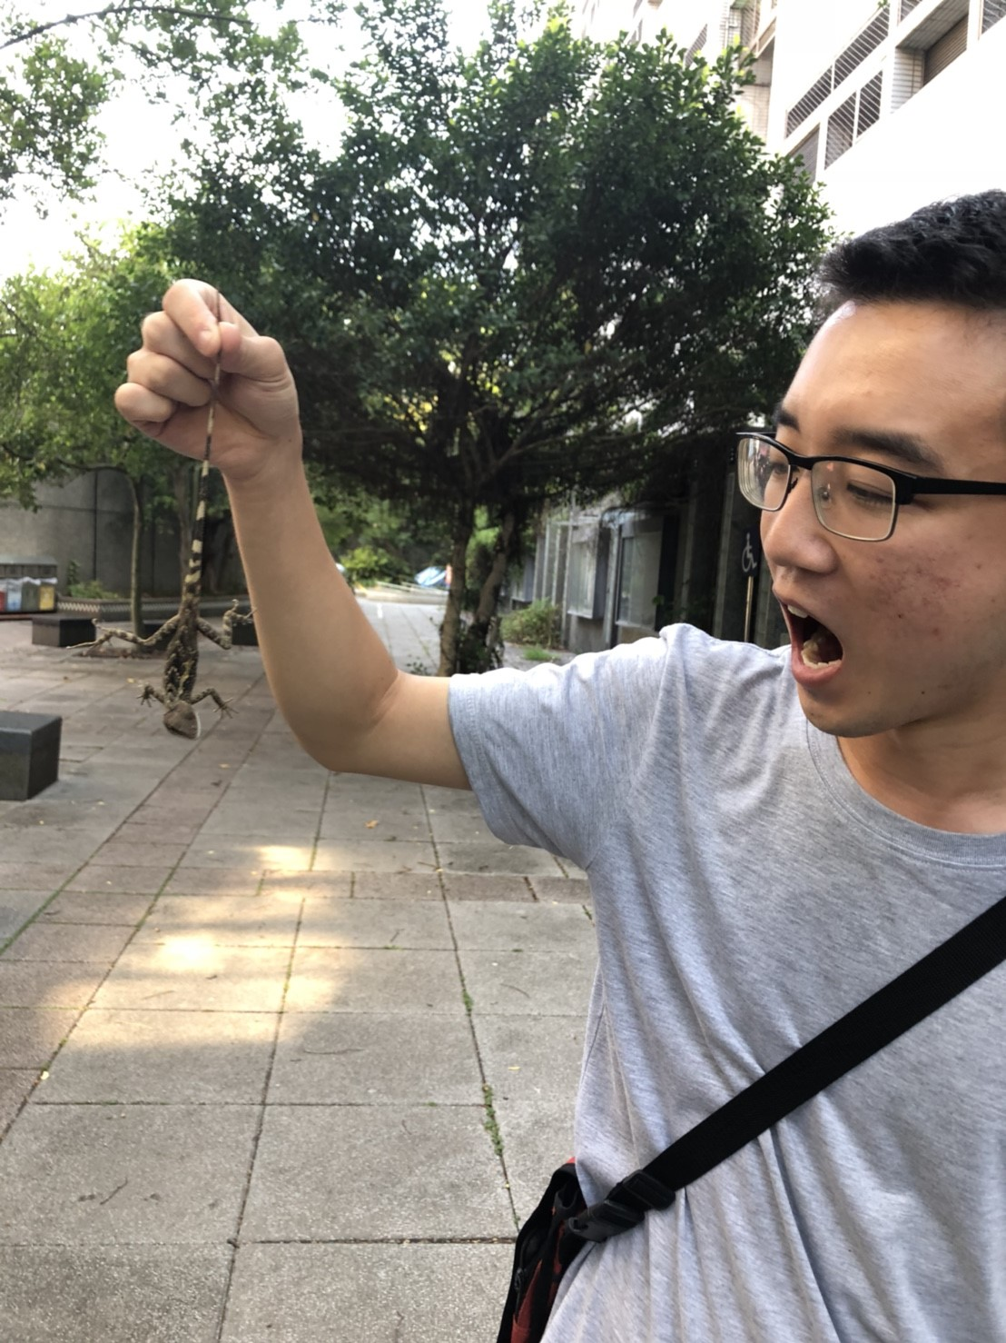






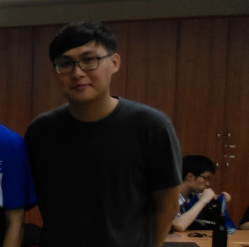

01 | Team Introduction
Mentors
資料英雄們
張赫麟
藍浩
吳奇倫
林瑜軒
Johnson
Jamie
張家豪
潘怡均
吳又建
陳姿君

Slide 5
Problem Statement
02

Slide 6
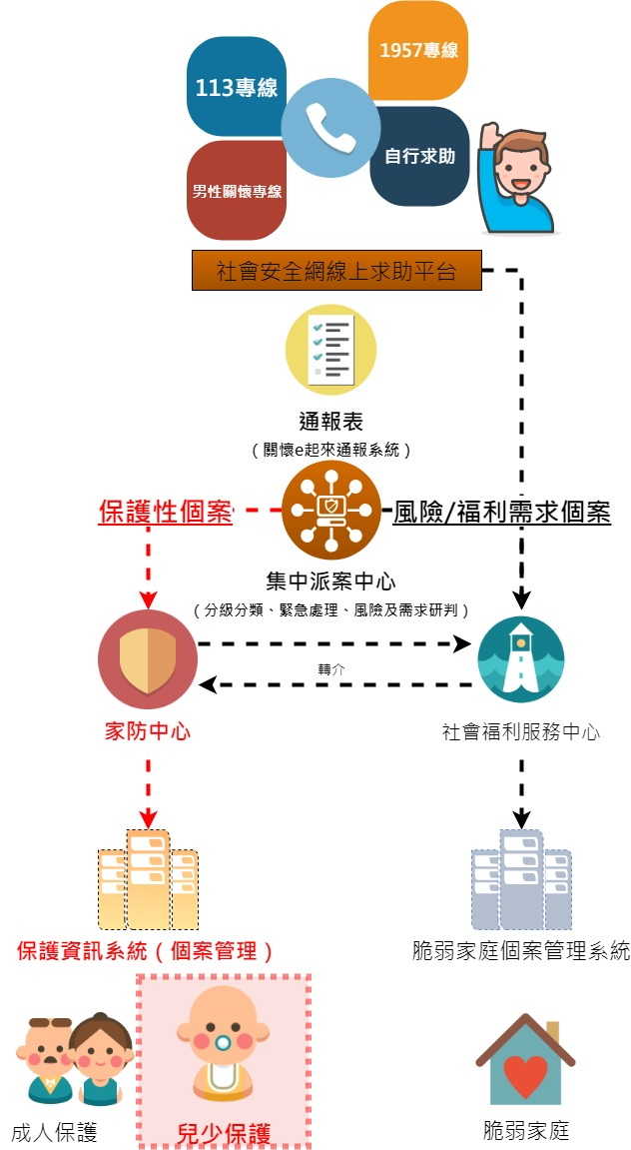
02 | Problem Statement
聚焦：一類兒少保護案件
分類
家內 VS. 家外 VS. 其他
家內案件占35.29%：
討論聚焦在俗稱的家暴案件，對象限定在未滿18歲兒少。
緊急(4日) VS. 非緊急(30日) 非緊急案件占93%： 亟需自現行通報及分級分類評估端所得資訊，以判斷案件處理的優先順序與投入程度。
共案（保護司+心口司） VS. 非共案（僅保護司服務）
非共同列管案件：
與共案有類似特徵，卻未有保護司、心口司同時介入服務，需有名冊預先提示兒少保社工提高服務密度及敏感度。
分級
服務

Slide 7
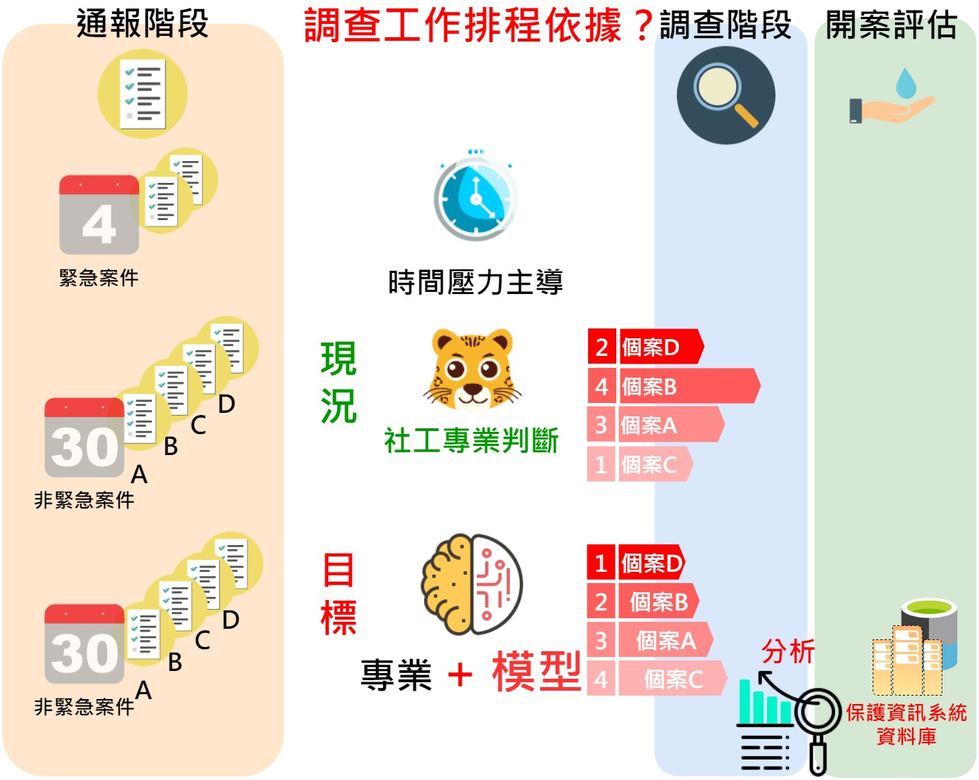
02 | Problem Statement
主題1：兒少保護通報開案預測
透過通報表資訊預測該案開案與否，提供兒少保社工進入調查階段前案件優先順序參考。
緊急案件：
分秒必爭，立即給予保護、安置或其他必要處置。
非緊急案件：
現況：調查順序仰賴專業判斷
目標：導入模型預測開案機率

Slide 8
02 | Problem Statement
主題2：共案特徵預測及訪視優先次序分析
兒少保護開案案件中，透過調查報告找出與「保護司與心口司共同列管案件（共案）」特徵類似之案件，但未有心理衛生社工介入服務（未納入共訪機制），預先提示兒少保社工提高服務密度及敏感度。
兒少保護開案案件
非共案優先提高服務密度
保護司與心口司共同列管案件
兒少保護共案特徵Y
共案
共訪
兒少保社工
心理衛生社工

Slide 9
Analysis Methods
03

Slide 10
03 | Analysis Methods
主題1：兒少保護通報開案預測
關聯分析
預測模型(Tree-Based Models)
案情陳述NLP
主題2：共案特徵預測及訪視優先次序分析
預測模型(XGBoost)

Slide 11
Data Lists
04

Slide 12
04 | Data Lists
主題1：兒少保護通報開案預測
使用106年一類通報表資料(開案及未開案)及關係人調查表，共20,165筆。
主題2：共案特徵預測及訪視優先次序分析
使用105和106年一類被害人父母調查報告資料，共13,621筆。(開案)

Slide 13
Findings
05

Slide 14
05 | Findings
主題1：兒少保護通報開案預測
1.通報表關聯分析
2.通報表開案預測模型
3.通報表案情陳述NLP
主題2：共案特徵預測及訪視優先次序分析
1.兒少保開案共案特徵預測

Slide 15
05 | Findings
主題1：兒少保護通報開案預測
1.通報表關聯分析
2.通報表開案預測模型
3.通報表案情陳述NLP
主題2：共案特徵預測及訪視優先次序分析
1.兒少保開案共案特徵預測

Slide 16
05 | Findings
主題1：兒少保護通報開案預測
1.通報表關聯分析
資料缺失性嚴重
使用CART決策樹進行遺漏值預測
關聯分析結果

Slide 17
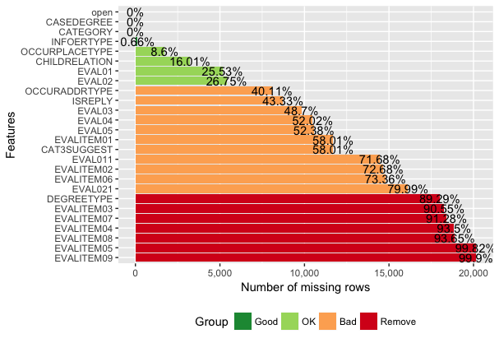
05 | Findings
主題1：兒少保護通報開案預測
1.通報表關聯分析
資料缺失性嚴重
20,165 obs.

Slide 18
05 | Findings
主題1：兒少保護通報開案預測
1.通報表關聯分析
使用CART決策樹
進行遺漏值預測
mice

Slide 19
05 | Findings
主題1：兒少保護通報開案預測
1.通報表關聯分析
使用CART決策樹
進行遺漏值預測
mice

Slide 20
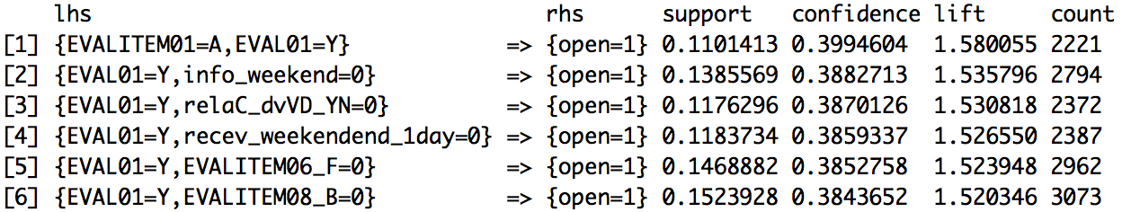
05 | Findings
主題1：兒少保護通報開案預測
1.通報表關聯分析
SUPPORT: 組合出現的比例
CONFIDENCE: 組合中通報的比例
LIFT: 預測結果時能比隨機發生的機會好多少
平均開案率：25%
EVAL01: 兒少先前是否有遭受父母、監護人、實際照顧之人或其他家庭成員虐待 、不當對待或疏忽的紀錄(含兒少保護、高風險家庭通報)？ （Y: 是）
EVALITEM01: 第三評估指標第一層（Ａ: 身體虐待樣態）
通報日期是否在週末
母親-家暴受虐者紀錄Y 家暴施虐者紀錄N
先前沒有身體虐待樣的紀錄
兒童沒有表現出立即進行心理健康評估的行為
受理日期是否落在週末結束後1天

Slide 21
05 | Findings
主題1：兒少保護通報開案預測
2.通報表開案預測模型
通報表評估類別
模型開發結果 - 兩個子模型
模型重要特徵變數
模型評估
小結

Slide 22
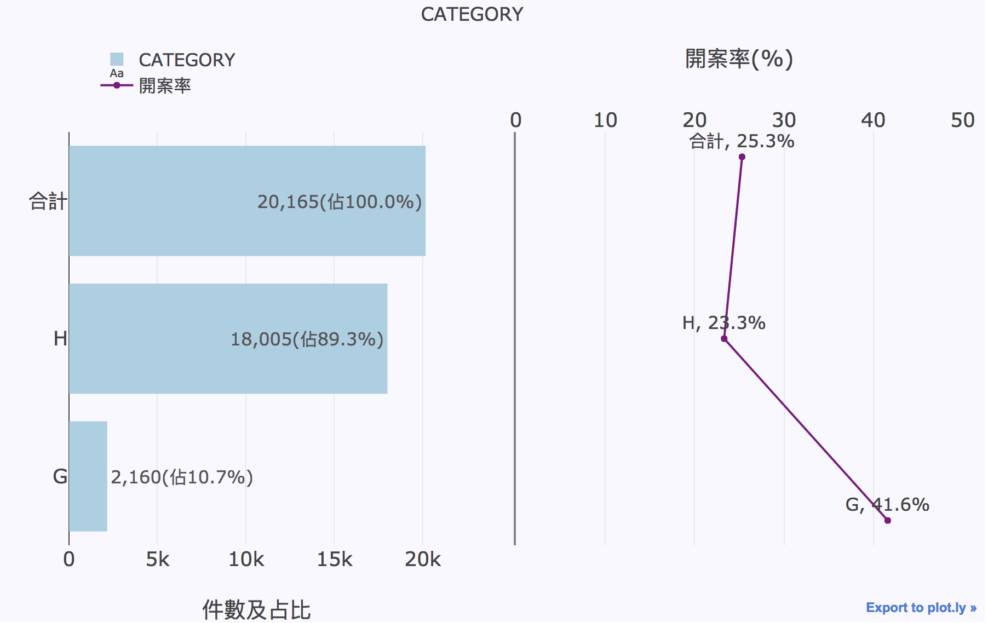
05 | Findings
主題1：兒少保護通報開案預測
2.通報表開案預測模型
通報表評估類別(CATEGORY)
2級
30 日內提出調查報告
1級 緊急案件
4日內提出調查報告

Slide 23
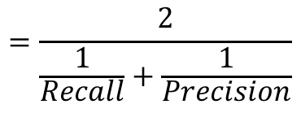
05 | Findings
主題1：兒少保護通報開案預測
2.通報表開案預測模型
模型開發結果 – 隨機森林 (Random Forest)
Model | Accuracy | Recall | Precision | F1 - Score
G Model (通報後 4天內須處理) | 0.826 | 0.737 | 0.809 | 0.771
H Model (通報後30天內須處理) | 0.900 | 0.574 | 0.988 | 0.726
Random Forest – H model
Accuracy 預測正確/全部樣本數
= (4148+715) / 5402 = 0.900
Recall 正確預測開案/實際開案
= 715 / 1245 = 0.574
Precision 正確預測為開案/預測開案
= 715 / 724 = 0.988
F1-Score
測試樣本 (test) |  | 預測 |  | 合計
 |  | 未開案 | 開案
實際 | 未開案 | 4,148 | 9 | 4,157
 | 開案 | 530 | 715 | 1,245
合計 |  | 4,678 | 724 | 5,402
$$=\frac{2}{\frac{1}{Recall}+\frac{1}{Precision}}$$
F1-Score 數值介於0~1
(1代表最完美的Recall及Precision)

Slide 24
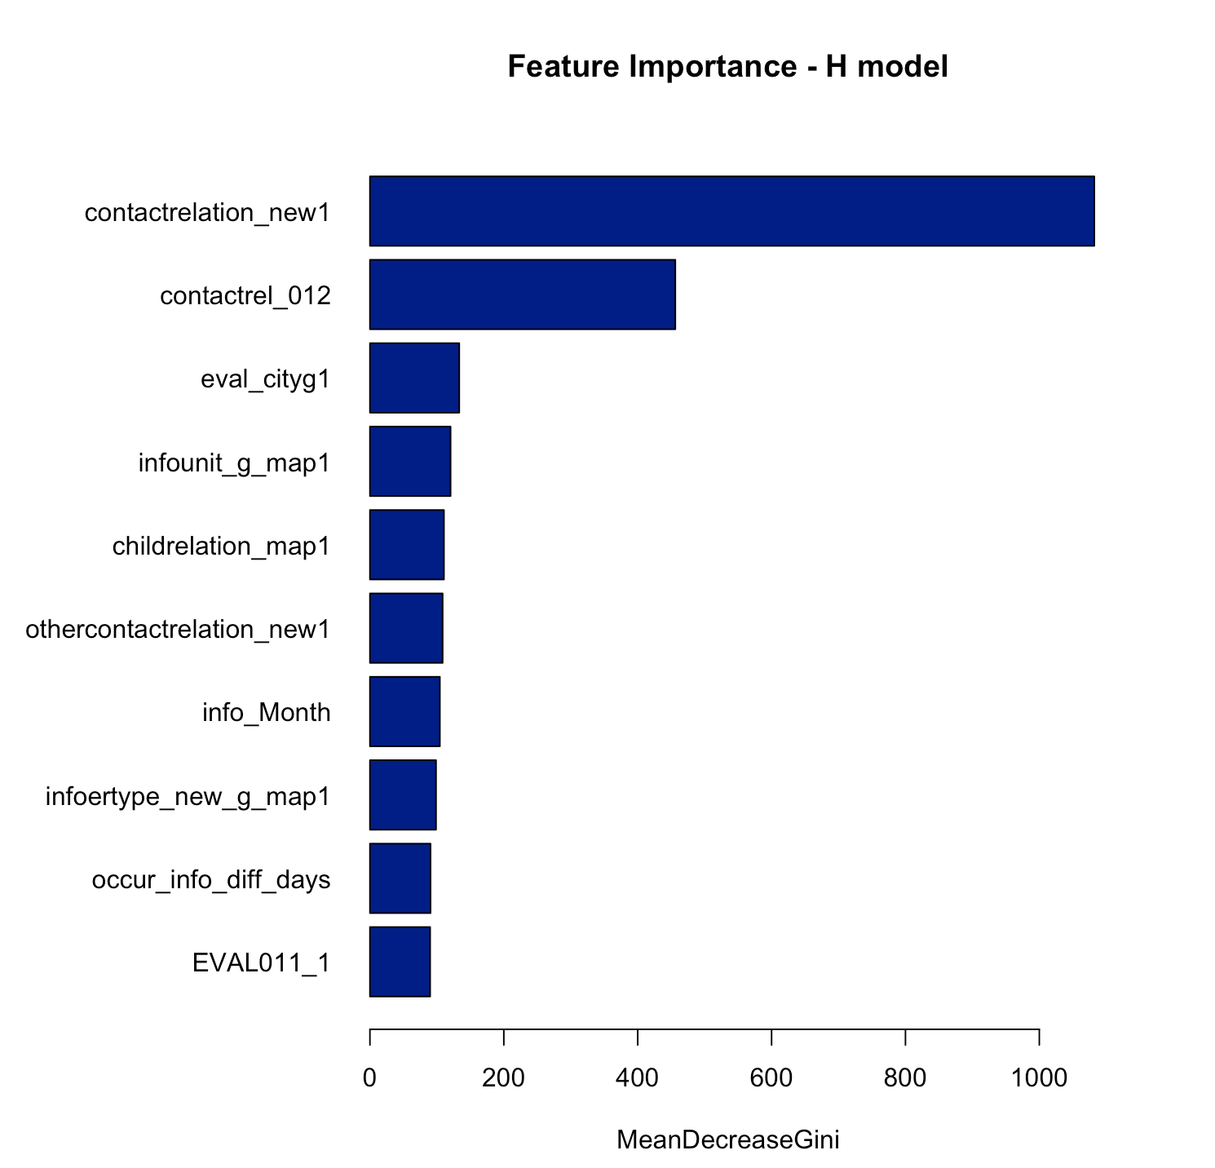
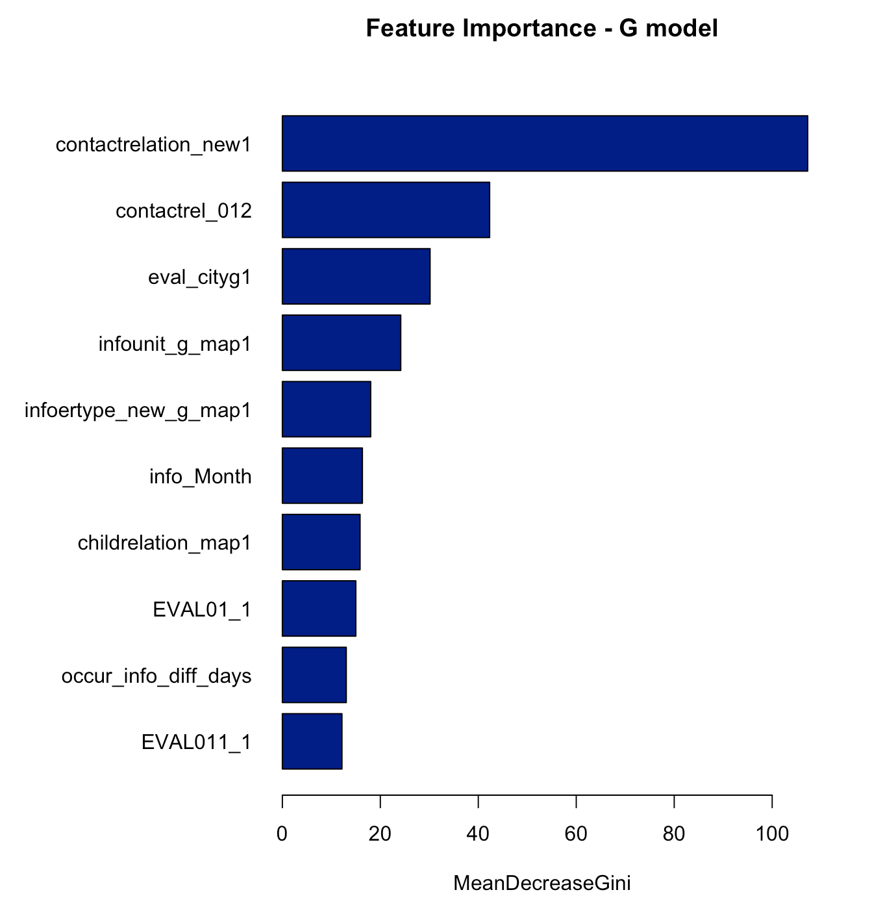
05 | Findings
主題1：兒少保護通報開案預測
2.通報表開案預測模型
模型重要特徵變數
1級 緊急案件
4日內提出調查報告
2級 非緊急案件
30 日內提出調查報告
安全聯絡人關係是否有值
其他可聯絡親友關係欄位是否有值
評估者縣市區域
通報單位類型
通報人員類型
兒少保兩造關係
通報月份
發生時間與通報時間相差日數
兒少先前是否有遭受父母、監護人、實際照顧之人或其他家庭成員虐待、不當對待或疏忽的紀錄
G Model
是/否
發生次數
H Model
發生次數

Slide 25
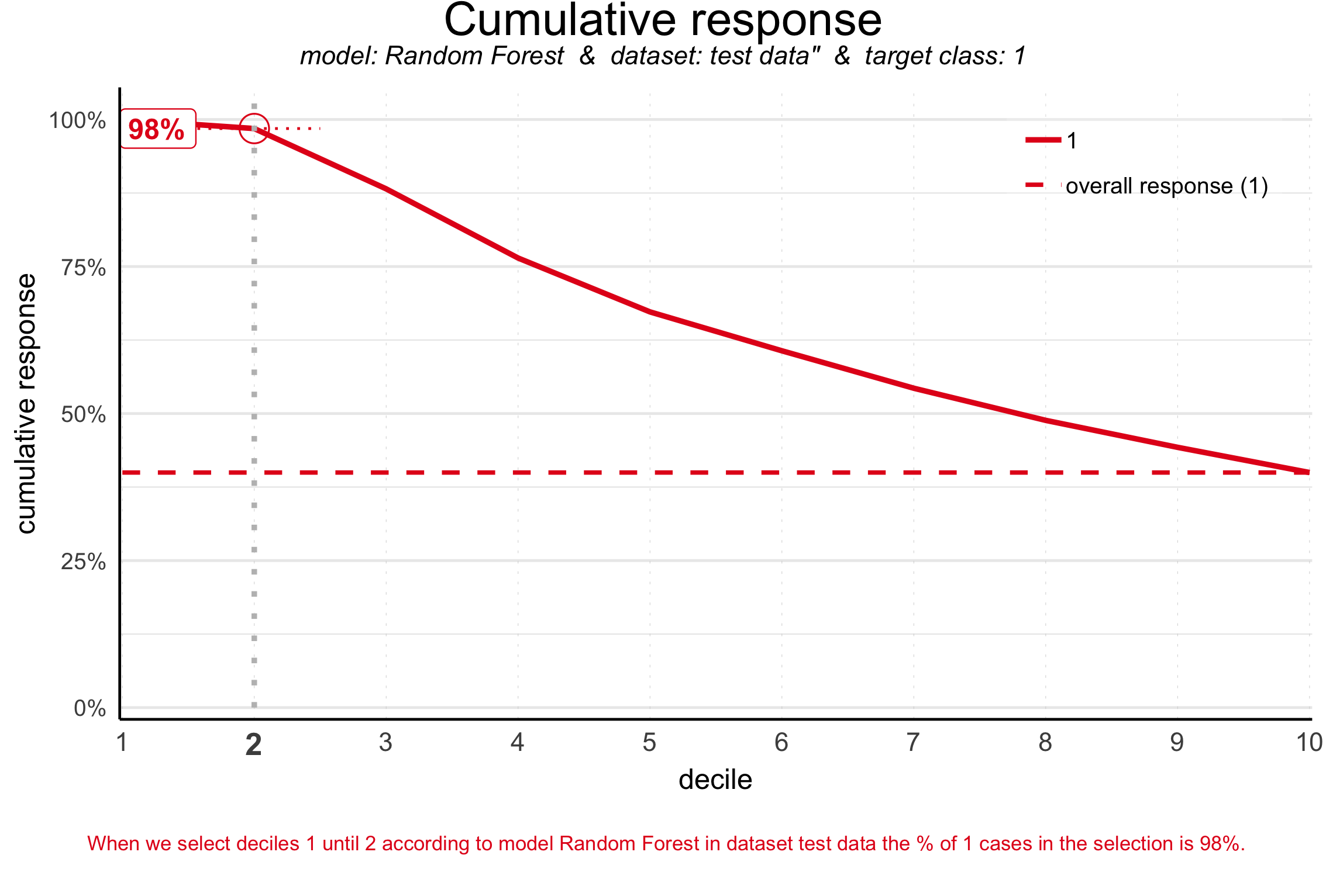
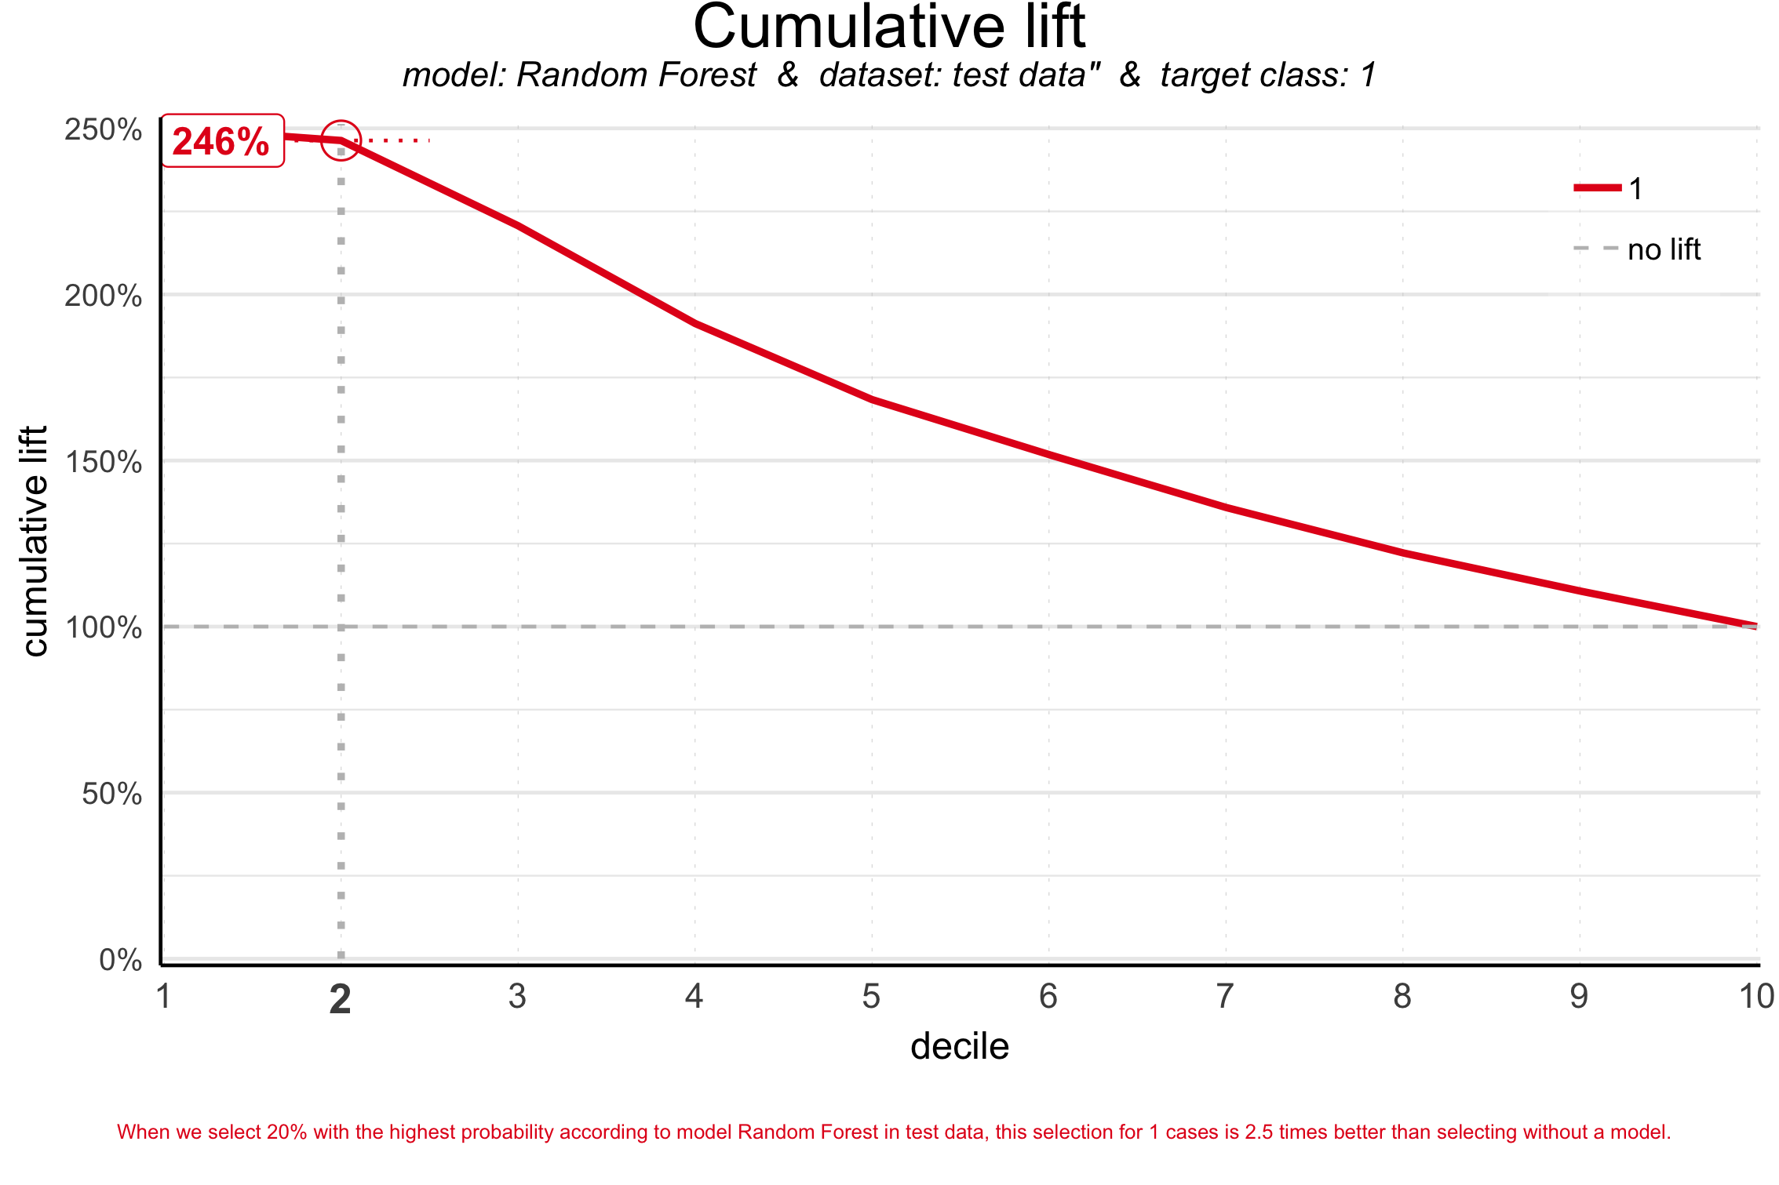
05 | Findings
主題1：兒少保護通報開案預測
2.通報表開案預測模型
模型評估 – G model
Y軸 :
開案比率
Y軸 :
使用模型
比不使用模型比較
(開案)
(開案)
(開案)
使用這個模型比不使用模型要好2.46倍
透過這個模型預測前20%高開案機率案件中
實際開案的比率為98%
X軸(decile) : 將測試樣本依模型預測為1(開案)之機率自高到低排序並切為10等分 (即1為預測機率最高的10%測試樣本)

Slide 26
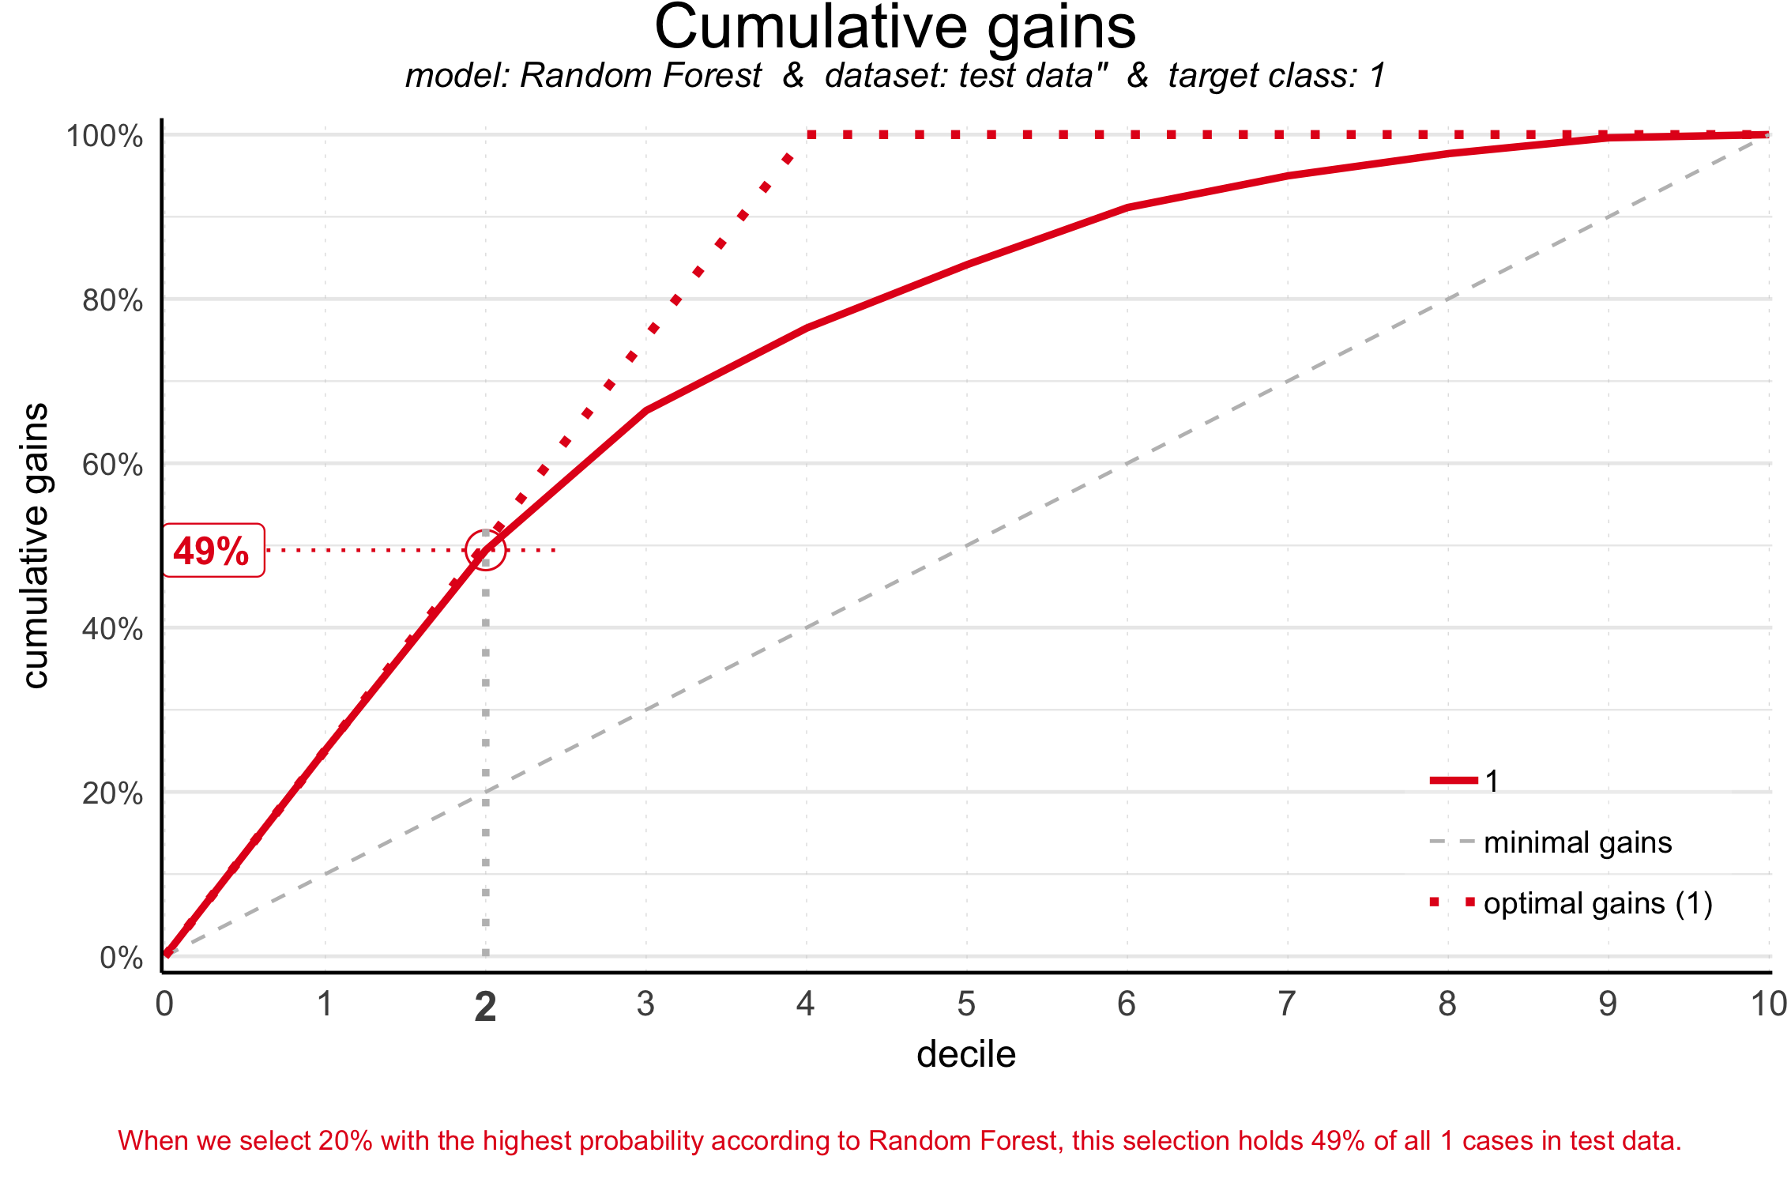
05 | Findings
主題1：兒少保護通報開案預測
2.通報表開案預測模型
模型評估 – G model
Y軸 :
開案案件
累計佔比
預測前20%高開案機率案件中
可以判斷到測試樣本中49%實際開案的案件
X軸(decile) : 將測試樣本依模型預測為1(開案)之機率自高到低排序並切為10等分 (即1為預測機率最高的10%測試樣本)

Slide 27
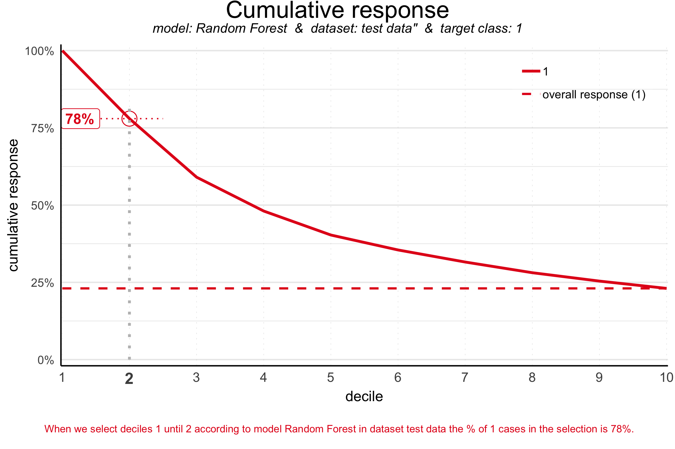
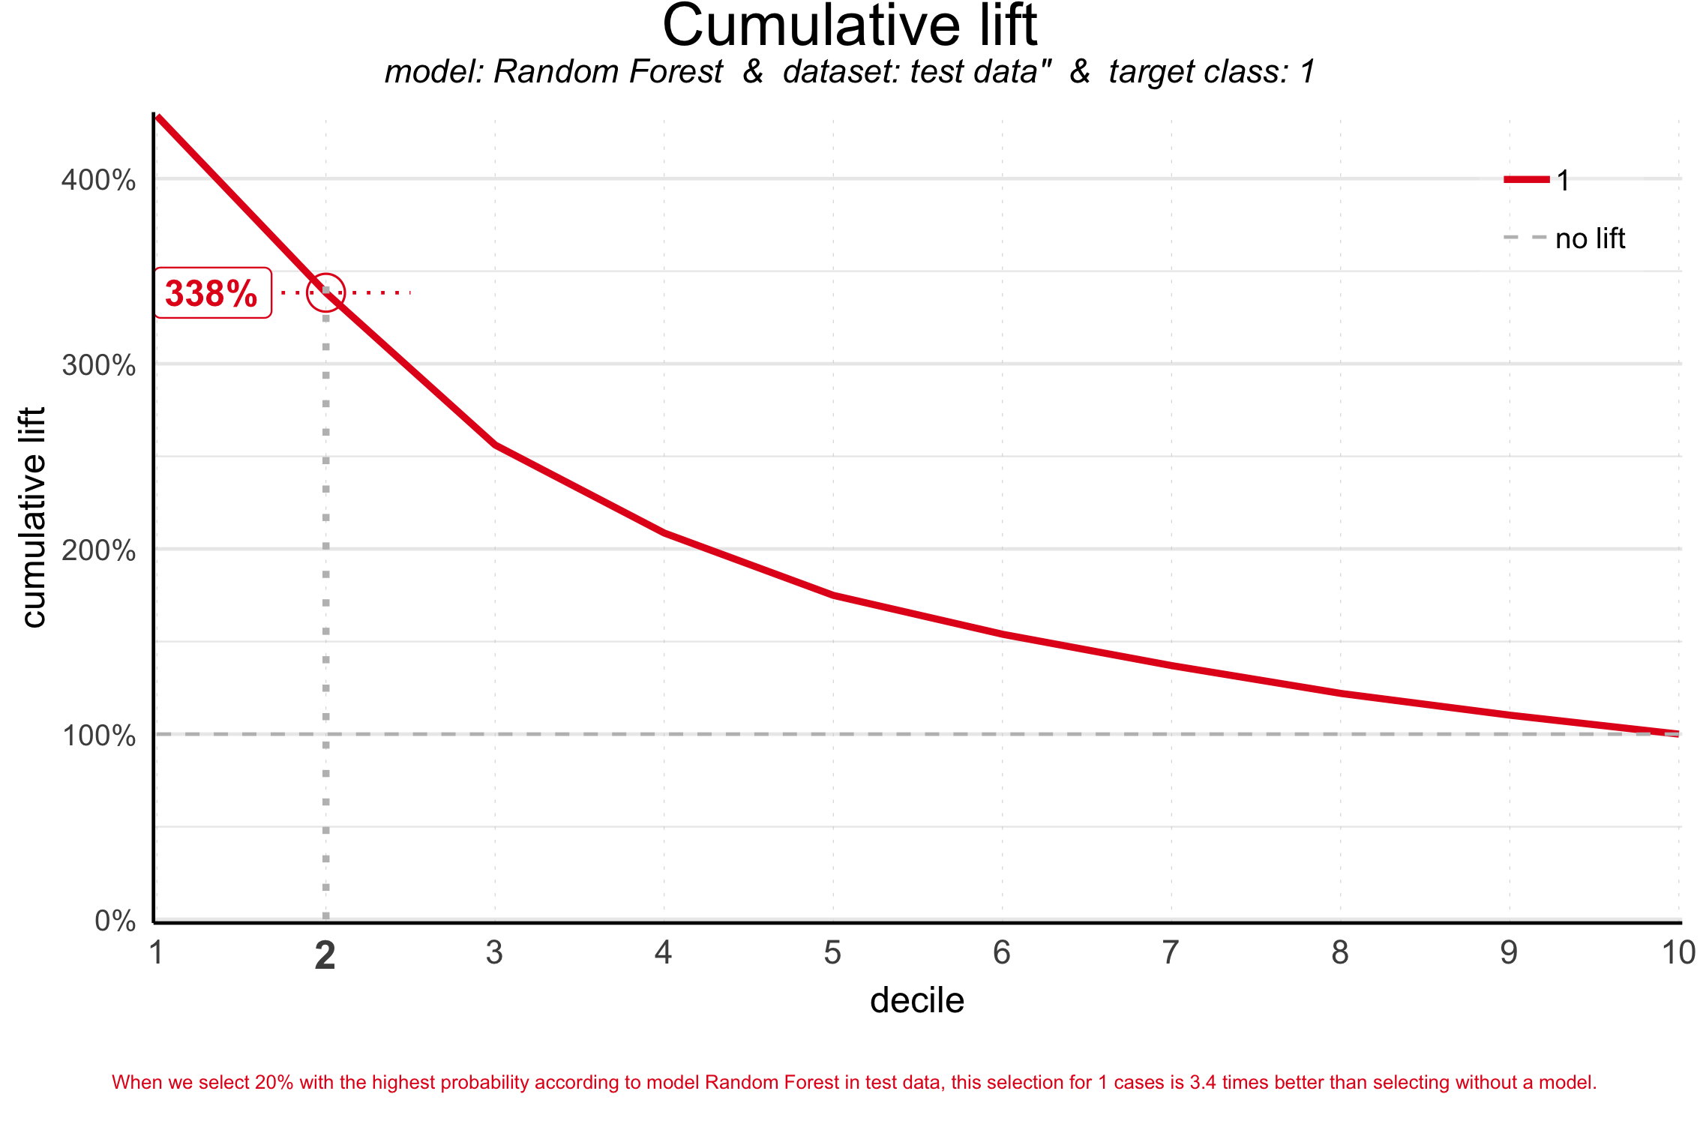
05 | Findings
主題1：兒少保護通報開案預測
2.通報表開案預測模型
模型評估 – H model
Y軸 :
使用模型
比不使用模型比較
Y軸 :
開案比率
(開案)
(開案)
透過這個模型預測前20%高開案機率案件中
實際開案的比率為78%
使用這個模型比不使用模型要好3.38倍
X軸(decile) : 將測試樣本依模型預測為1(開案)之機率自高到低排序並切為10等分 (即1為預測機率最高的10%測試樣本)

Slide 28
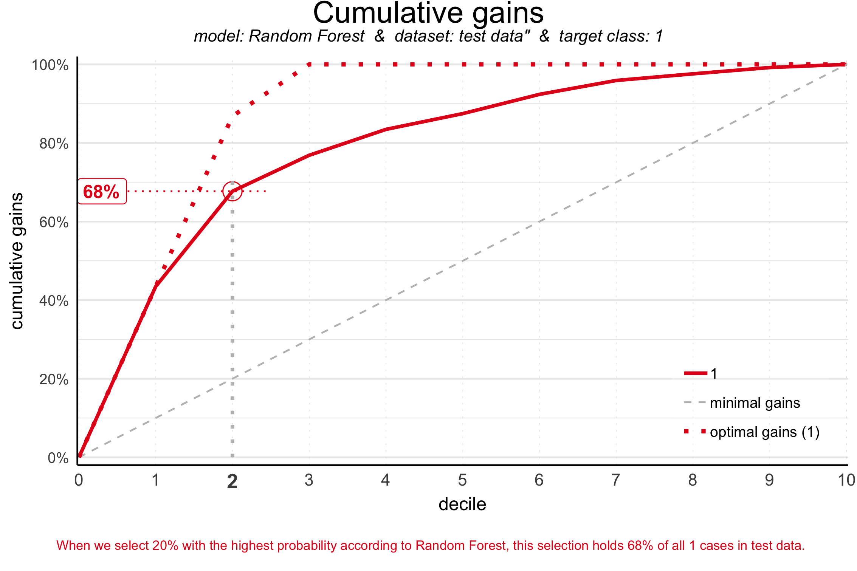
05 | Findings
主題1：兒少保護通報開案預測
2.通報表開案預測模型
模型評估 – H model
Y軸 :
開案案件
累計佔比
(開案)
預測前20%高開案機率案件中
可以判斷到測試樣本中68%實際開案的案件
X軸(decile) : 將測試樣本依模型預測為1(開案)之機率自高到低排序並切為10等分 (即1為預測機率最高的10%測試樣本)

Slide 29
05 | Findings
主題1：兒少保護通報開案預測
2.通報表開案預測模型
小結
1000個通報案件中, 模型預測前200個高開案案件中, 可以抓到近一半實際開案件, 且這200個高開案中, 開案率高達98%.
兩個子模型測試樣本中，
G模型預測最高前20％能預測到約49%的開案案件，且前20%的案件開案率高達98%。
H模型預測最高前20％能預測到約68%的開案案件，且前20%的案件開案率78%。
建議未來可作為社工安排案件調查順序之輔助參考，特別是在非緊急案件(H model)可在有限時間內(30天內須提出調查報告)做更有效率之安排。

Slide 30
05 | Findings
主題1：兒少保護通報開案預測
3.通報表案情陳述NLP (Natural Language Processing)
中文語意斷詞 (Jieba)
TF-IDF
文字分群(加入預測變因)
WordCloud

Slide 31
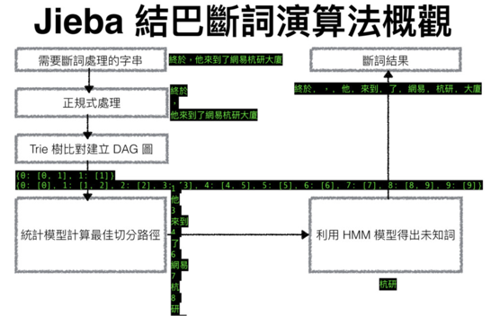
05 | Findings
主題1：兒少保護通報開案預測
3.通報表案情陳述NLP
中文語意斷詞

Slide 32
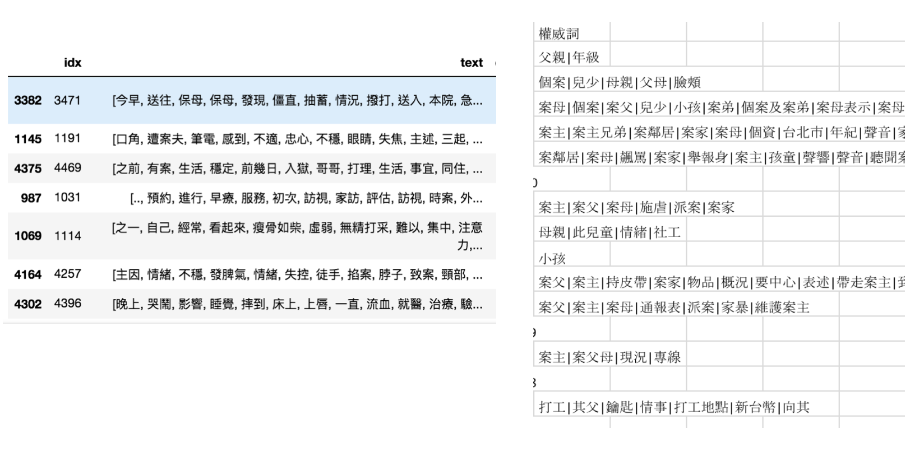
05 | Findings
主題1：兒少保護通報開案預測
3.通報表案情陳述NLP
中文語意斷詞
參考來源： Fukuball「中文斷詞：斷句不要悲劇」

Slide 33
05 | Findings
主題1：兒少保護通報開案預測
3.通報表案情陳述NLP
文字分群
目的：找出案情陳述內特定文字群並設為變因，提高預測開案精準率
將通報表案情陳述中的文字斷詞後，依照詞頻、文章距離分為９群。

Slide 34
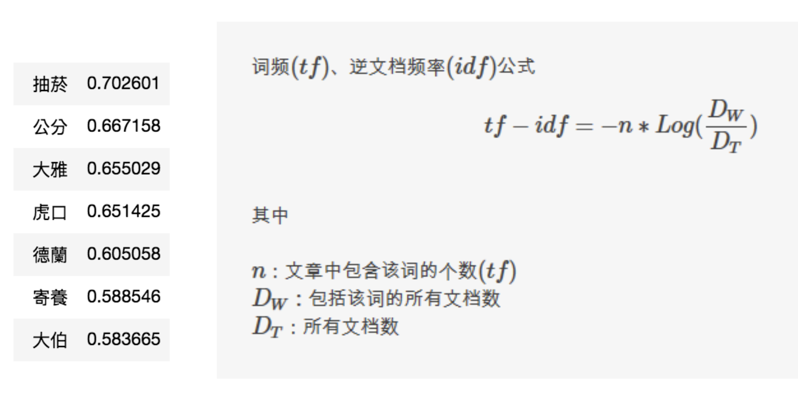
05 | Findings
主題1：兒少保護通報開案預測
3.通報表案情陳述NLP
TF-IDF

Slide 35



05 | Findings
主題1：兒少保護通報開案預測
3.通報表案情陳述NLP
文字雲
這三群以家庭暴力為主，由於文字詞群中多出現兒童、小孩、暴力、毆打、酒後(左下圖)、害怕等等字眼。

Slide 36


05 | Findings
主題1：兒少保護通報開案預測
3.通報表案情陳述NLP
文字雲
這兩群以受傷程度及部位的文字為主，文字詞群中多出現頭部、傷痕、急診、就醫、外傷、舊傷等等明顯受傷字眼。

Slide 37




05 | Findings
主題1：兒少保護通報開案預測
3.通報表案情陳述NLP
文字雲
這四群以學校學習行為及家庭狀況為主，其中有詞群中多出現案父母、案外祖母等等主在表達家庭關係與狀況(右上圖)，較無明顯傷案字眼。

Slide 38
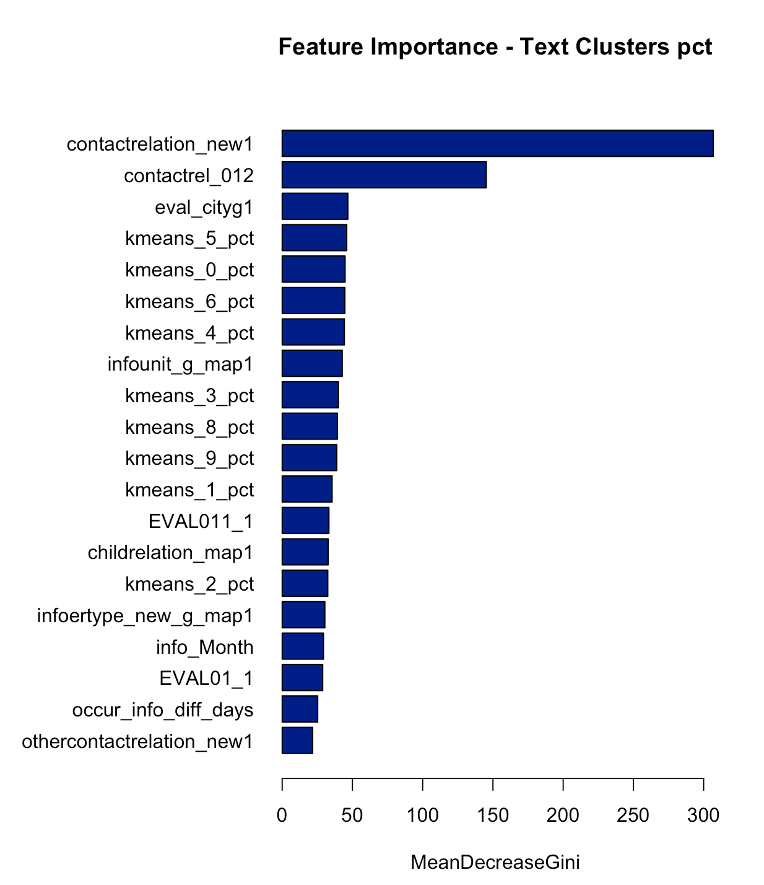
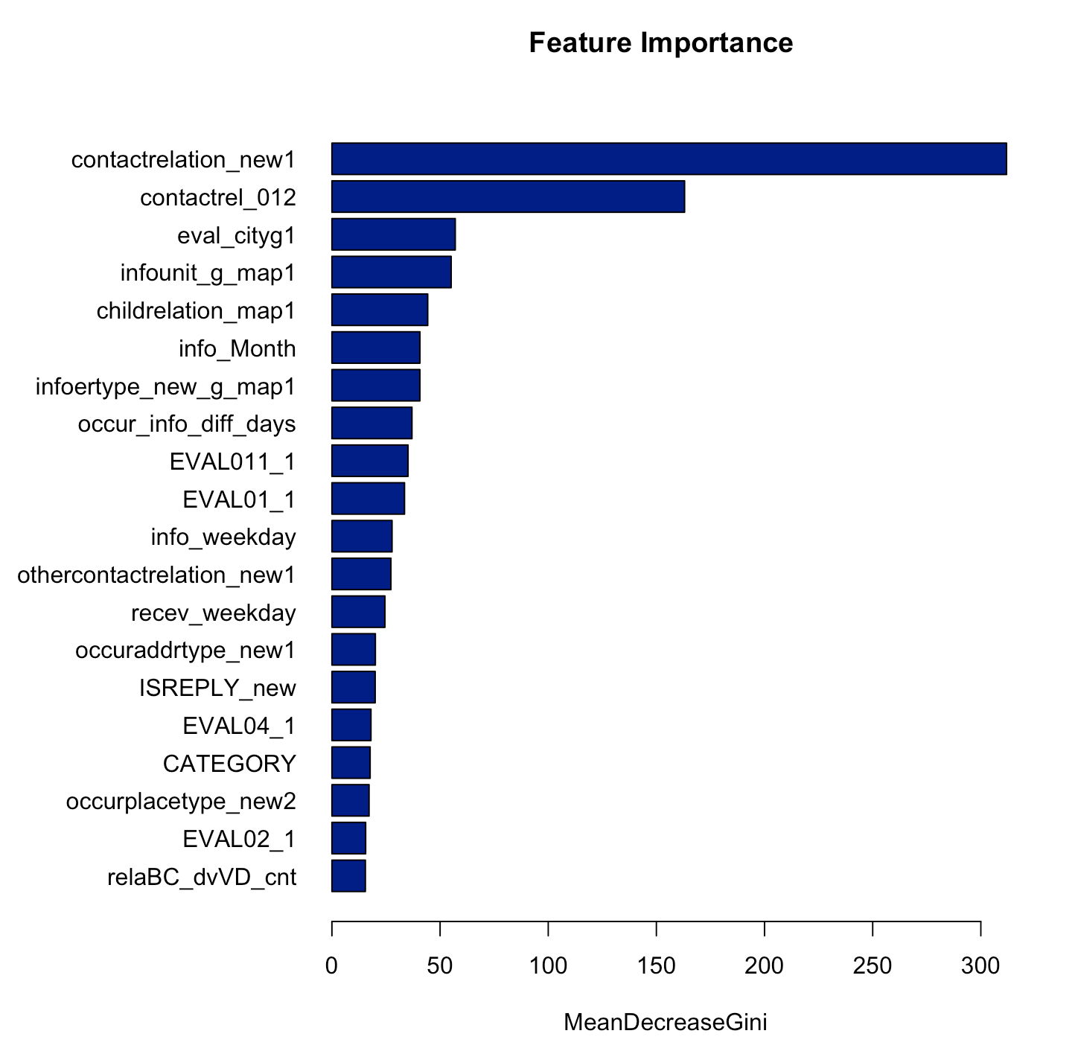
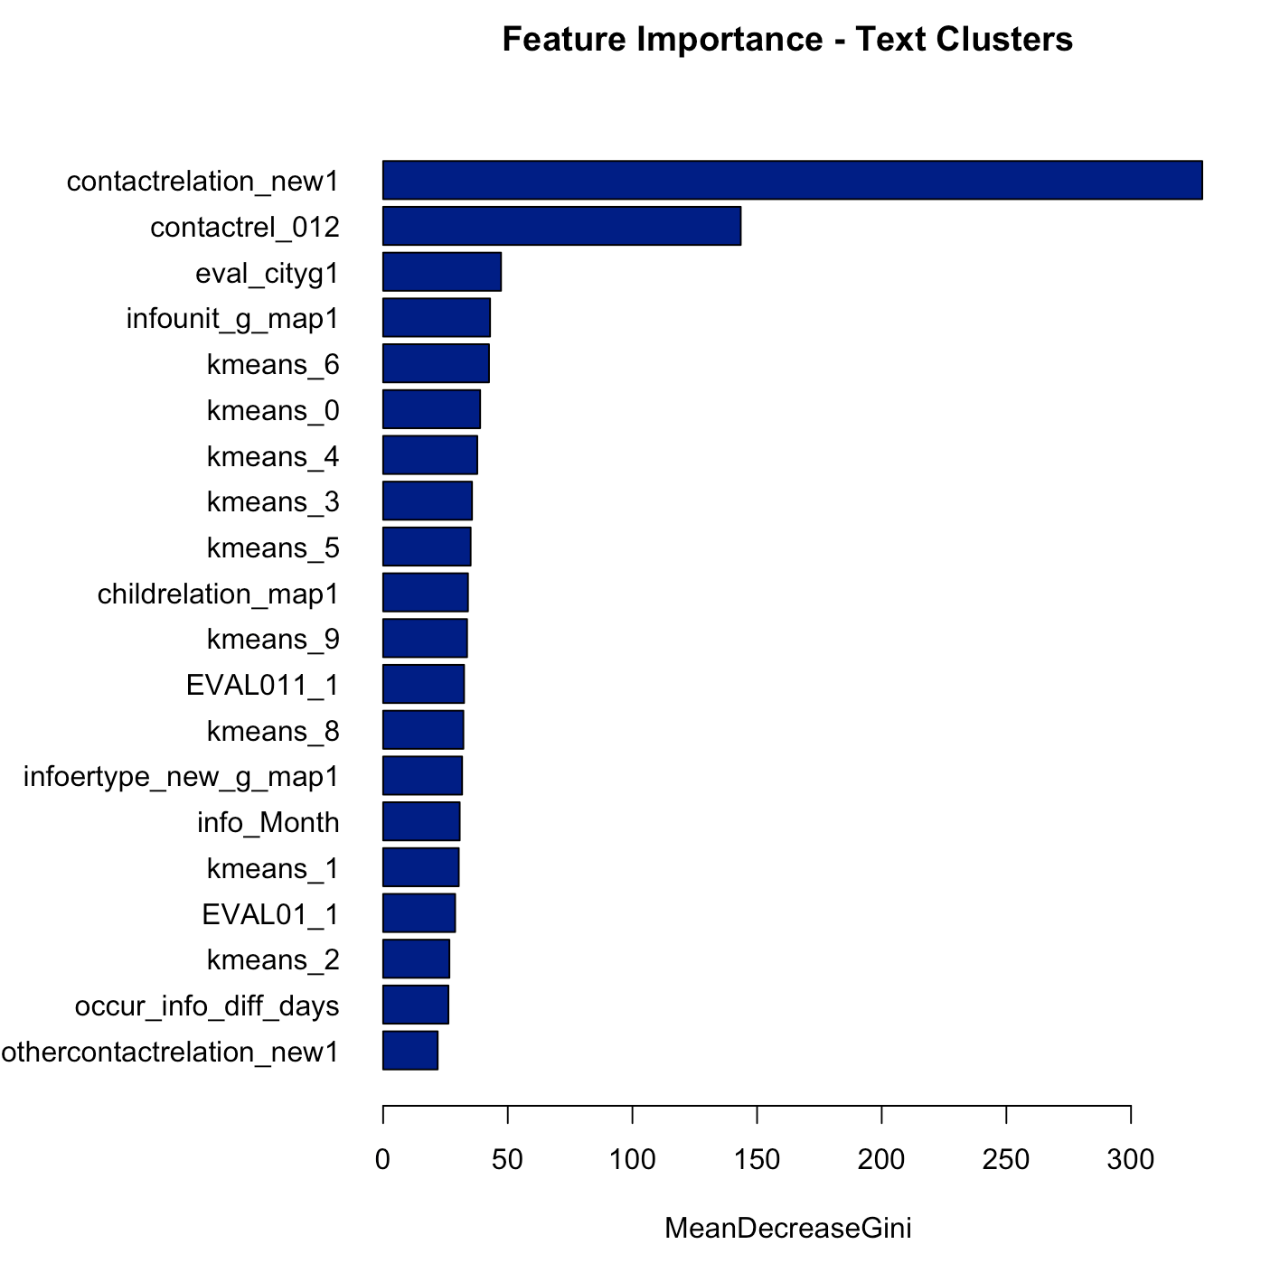
05 | Findings
主題1：兒少保護通報開案預測
通報表預測納入案情陳述文字分群模型結果
模型評估
Model | Accuracy | Recall | Precision | F1 - Score
未加入 | 0.827 | 0.622 | 0.929 | 0.745
加入文字分群(9群詞頻) | 0.829 | 0.633 | 0.924 | 0.751
加入文字分群(9群佔比) | 0.826 | 0.620 | 0.929 | 0.744
Model: Random Forest
樣本數: 500筆
未加入
加入文字分群
(9群詞頻)
加入文字分群
(9群佔比)

Slide 39
05 | Findings
主題1：兒少保護通報開案預測
1.通報表關聯分析
2.通報表開案預測模型
3.通報表案情陳述NLP
主題2：共案特徵預測及訪視優先次序分析
1.兒少保開案共案特徵預測

Slide 40
05 | Findings
主題2：共案特徵預測及訪視優先次序分析
1.兒少保開案共案特徵預測
緣由
兒少保護開案案件中，透過調查報告找出與「保護司與心口司共同列管案件（共案）」特徵類似之案件，但未有心理衛生社工介入服務（未納入共訪機制），預先提示兒少保社工提高服務密度及敏感度。

Slide 41
05 | Findings
主題2：共案特徵預測及訪視優先次序分析
1.兒少保開案共案特徵預測
資料
使用2016和2017年一類被害人父母調查報告資料進行分析：
目標：找出應提高服務敏感度之案件（與共案特徵相似之案件）。
目標特徵：兒少保案件應進行共案管理者。
特徵：建檔月份、年齡、與案主關係、教育程度、 國籍別、現住地址(縣市) 、是否與案主同住、居住狀況、身心障礙、婚姻狀況、職業、親子關係、性別、自殺紀錄、家暴施虐紀錄、家暴受虐紀錄。

Slide 42
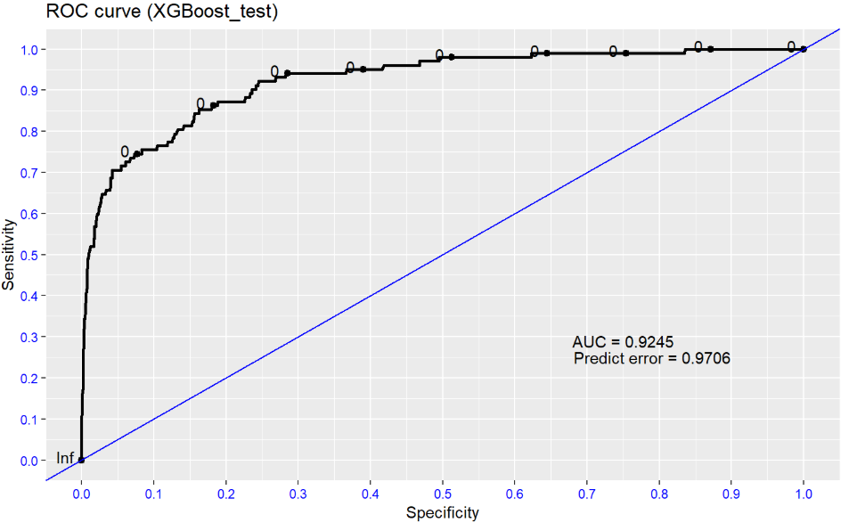
05 | Findings
主題2：共案特徵預測及訪視優先次序分析
1.兒少保開案共案特徵預測
模型(XGBoost)
資料分割：將13621筆資料切分為80%訓練資料、20%測試資料
混淆矩陣：測試資料的預測狀況
 | 預測為 沒有共案特徵 | 預測為 有共案特徵
實際為 沒有共案特徵 | 2617 | 6
實際為 有共案特徵 | 74 | 28

Slide 43
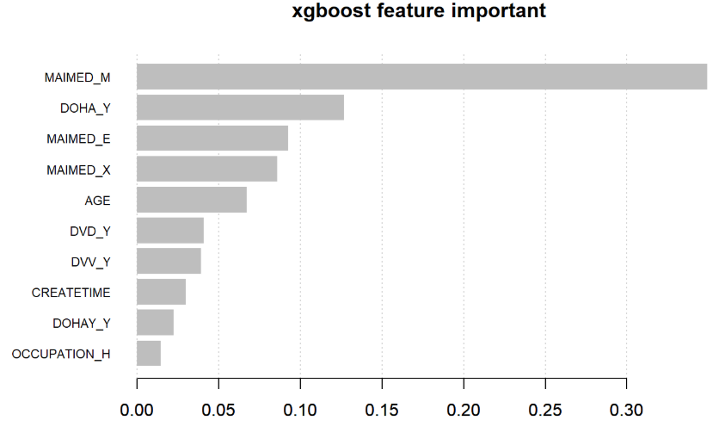
05 | Findings
主題2：共案特徵預測及訪視優先次序分析
1.兒少保開案共案特徵預測
特徵重要性
依照XGBoost的gain值(drop-one-loss)找出影響最大的特徵
欄位名稱 | 類別敘述
MAIMED (身心障礙) | 領有身心障礙手冊－精神障礙 : M
DOHA (曾經列管自殺防治紀錄) | Y:有;N:無
MAIMED (身心障礙) | 疑似身心障礙者－精神障礙 : E
MAIMED (身心障礙) | 非身心障礙者 : X
AGE | 年齡
DVD (有無家暴施虐者紀錄) | Y:有;N:無
DVV (有無家暴受虐者紀錄) | Y:有;N:無
建檔時間 | 月份
OCCUPATION (職業) | 無工作 : H
Q：影響的正負相關性？

Slide 44
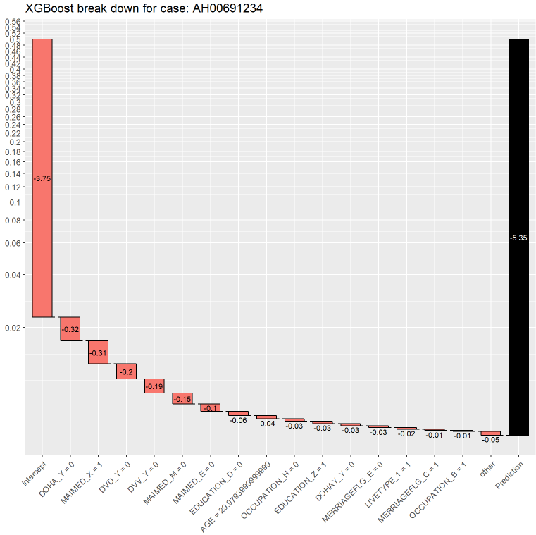
精神障礙 (領有手冊) | 自殺列管 (曾經) | 精神障礙 (疑似) | 無身心障礙 | 年齡 | 家暴施虐 紀錄 | 家暴受虐 紀錄 | 建檔月份 | 自殺列管 (目前) | 無工作者
05 | Findings
主題2：共案特徵預測及訪視優先次序分析
1.兒少保開案共案特徵預測
模型解釋(個案分析1)
預測為共案特徵機率最低(0.0047)
可看出DOHA,DVD,DVV,MAIMED_M為對共案特徵有較顯著的正相關特徵
MAIMED_X 為對共案特徵有較顯著負相關特徵
※ 圖中顯示的數值為log odds
變數 | Log odds
DOHA (曾經自殺列管) | +0.32
MAIMED_X (無身心障礙) | -0.31
DVD(有無家暴施虐者紀錄) | +0.20
DVV(有無家暴受虐者紀錄) | +0.19
MAIMED_M(領有精神障礙手冊) | +0.15

Slide 45
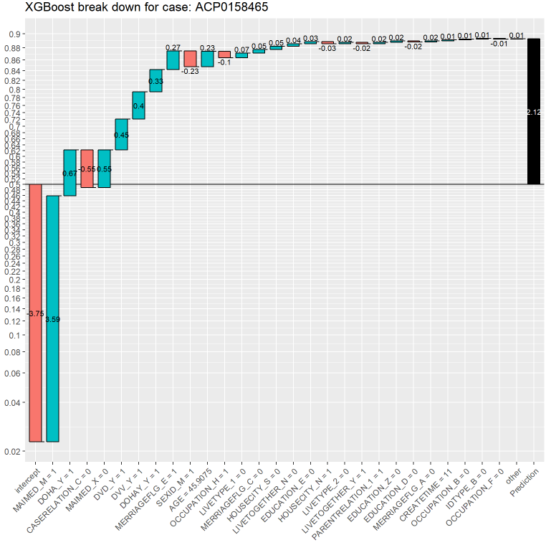
05 | Findings
主題2：共案特徵預測及訪視優先次序分析
1.兒少保開案共案特徵預測
模型解釋(個案分析2)
預測為共案特徵機率最高(0.8932)
可看出DOHA,DVD,DVV,MAIMED_M, CASERELATION_C為對共案特徵有較顯著的正相關特徵
MAIMED_X為對共案特徵有較顯著的負相關特徵
※ 圖中顯示的數值為log odds
變數 | Log odds
MAIMED_M (領有精神障礙手冊) | +3.59
DOHA (曾經自殺列管) | +0.67
CASERELATION_C (與案主關係) | +0.55
MAIMED_X(無身心障礙) | -0.55
DVD(有無家暴施虐者紀錄) | +0.45
DVV(有無家暴受虐者紀錄) | +0.40

Slide 46
05 | Findings
主題2：共案特徵預測及訪視優先次序分析
1.兒少保開案共案特徵預測
需提高服務密度與敏感度族群
案號 | 性別 (0:女,1:男) | 精神障礙 (領有手冊) | 自殺列管 (曾經) | 精神障礙 (疑似) | 無身心障礙 | 年齡 | 家暴施虐 紀錄 | 家暴受虐 紀錄 | 建檔月份 | 自殺列管 (目前) | 無工作者 | 共案特徵 預測機率值
個案1 | 1 | 1 | 1 | 0 | 0 | 46 | 1 | 0 | 10 | 0 | 0 | 0.7056358
個案2 | 0 | 1 | 0 | 0 | 0 | 41 | 0 | 1 | 11 | 0 | 0 | 0.6862443
個案3 | 0 | 1 | 1 | 0 | 0 | 39 | 0 | 1 | 3 | 0 | 1 | 0.6707948
個案4 | 0 | 1 | 0 | 0 | 0 | 40 | 1 | 1 | 7 | 0 | 0 | 0.6670761
個案5 | 0 | 1 | 0 | 0 | 0 | 36 | 1 | 1 | 7 | 0 | 1 | 0.6460465
個案6 | 0 | 1 | 0 | 0 | 0 | 39 | 0 | 1 | 4 | 0 | 0 | 0.618697
個案7 | 1 | 1 | 1 | 0 | 0 | 47 | 1 | 1 | 7 | 0 | 0 | 0.5948444
個案8 | 0 | 0 | 1 | 1 | 0 | 40 | 1 | 1 | 9 | 1 | 1 | 0.586201
個案9 | 0 | 1 | 1 | 0 | 0 | 35 | 1 | 0 | 1 | 0 | 0 | 0.5492619
個案10 | 0 | 1 | 0 | 0 | 0 | 38 | 1 | 1 | 10 | 0 | 1 | 0.5475327
個案11 | 0 | 1 | 0 | 0 | 0 | 37 | 0 | 1 | 7 | 0 | 0 | 0.544766
個案12 | 1 | 1 | 1 | 0 | 0 | 47 | 1 | 1 | 3 | 0 | 0 | 0.5416907
個案13 | 0 | 1 | 1 | 0 | 0 | 33 | 0 | 0 | 5 | 0 | 0 | 0.5317094
. . . .
無共案特徵，但有高度需要關注之需求。

Slide 47
05 | Findings
主題2：共案特徵預測及訪視優先次序分析
小結
在模型中可以找出影響共案特徵較顯著的變數，供往後兒少保社工在拿到通報表後能夠做出初步的篩選。
建議未來可作為雙邊的社工安排案件訪視順序之輔助參考，特別是在案件數過多的情形，可在有限時間內做更有效率之安排。

Slide 48
Conclusions
06

Slide 49
06 | Conclusions
通報表預測：
未來可作為兒少保社工安排案件調查順序之輔助參考，特別在非緊急案件(H model)，預期提升3.4倍效率，紓解非緊急案件處理順序問題。
共案特徵預測：
協助兒少保社工在處遇階段，利用共案特徵預測，找到潛在高關注個案，及其影響因子，提高服務密度與敏感度。

Slide 50
Thanks.
Data for Social Good
2018夏 資料英雄

